Slide 1
AUDIO FOR TV
2017
BAGIAN-BAGIAN DALAM PERANGKAT SOUND SISTEM
DOSEN: SUGIARTO
PERTEMUAN KE-8

Slide 2
AUDIO FOR TV 2017
FASE 1
Menguasai dan menjelaskan perangkat kerja sound sistem dengan baik dan benar

Slide 3
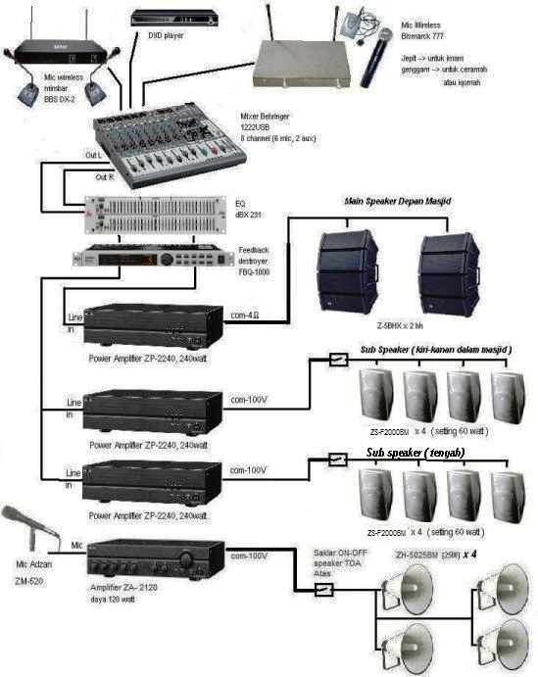
AUDIO FOR TV 2017
FASE 1
Sound system adalah sistim kerja peralatan elektronik dalam memproses suara yang terdengar kembali ke telinga dengan menambahkan penguatan suara.
Prinsip kerjanya terdiri dari beberapa pemprosesan sinyal audio yang terdiri dari beberapa lingkup bagian berupa:
input sumber suara.
bagian mixing
bagian equalizing frekuensi
bagian penguatan (amplifying), dan
bagian akhir Transducer berupa Loudspeaker.

Slide 4
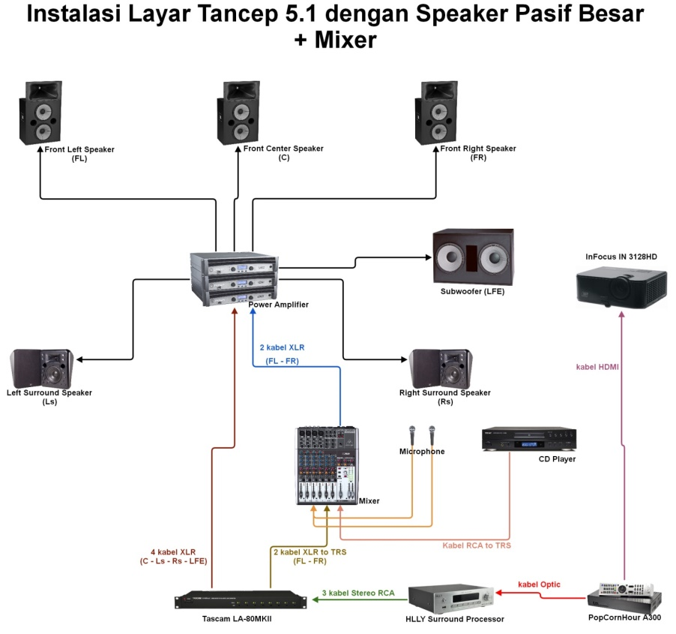
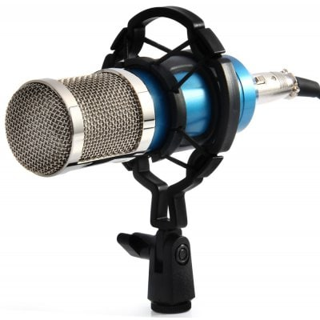
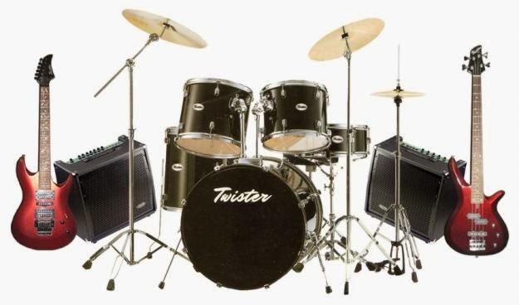
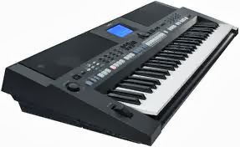
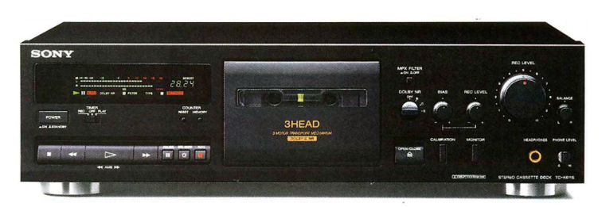
AUDIO FOR TV 2017
INPUT SUARA
Input suara bisa berasal dari beberapa sumber suara: seperti microphone, audio player, peralatan musik, dll.

Slide 5
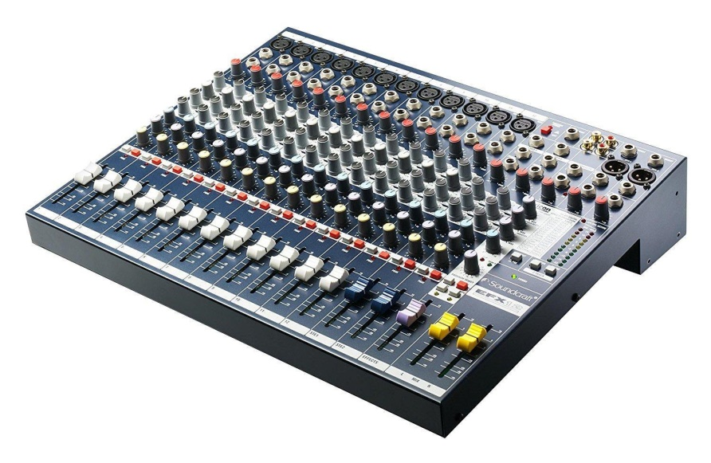
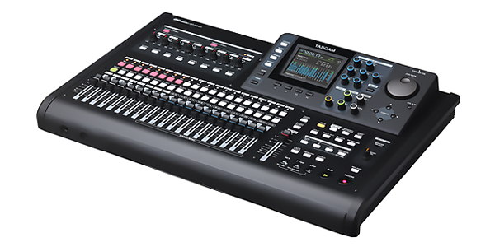
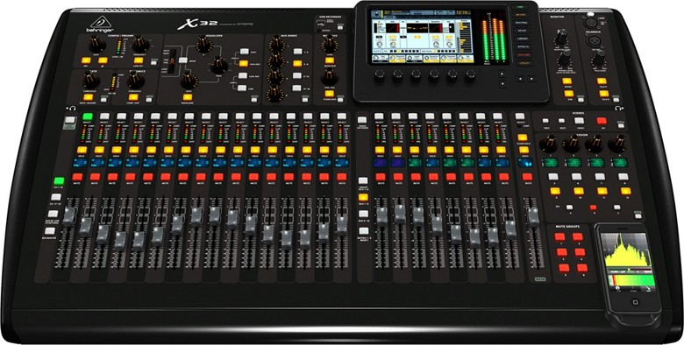
AUDIO FOR TV 2017
MIXING
Bagian mixing ini berfungsi untuk menerima berbagai macam sumber bunyi dan mengubah warna suara dari sinyal audio yang diterima dari beberapa sinyal input

Slide 6
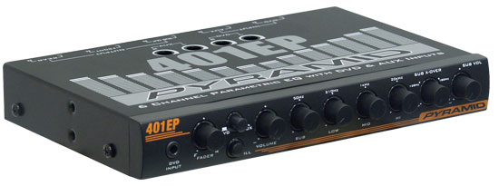
AUDIO FOR TV 2017
EQUALIZING
Bagian equalizer yang berfungsi sebagai pengataur dari seluruh suara yang nantinya akan di keluarkan oleh pengeras suara.
Jadi equalizer ini adalah pengatur keseluruhan sumber suara dari mixer, agar bass lebih mantab, middle terasa, trible nya juga.

Slide 7
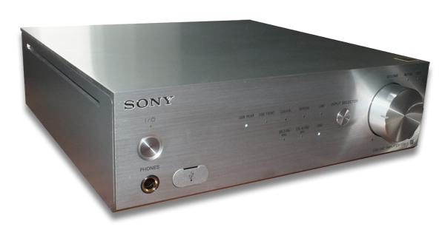
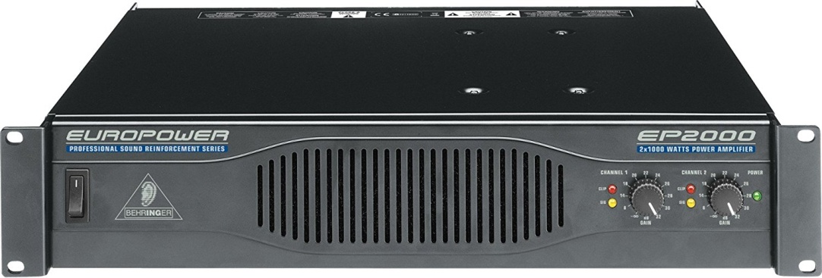
AUDIO FOR TV 2017
AMPLIFYING
Bagian unit amplification atau penguat berfungsi untuk menguatkan sinyal suara yaitu High End unit yang selanjutnya diteruskan ke Loudspeaker.

Slide 8
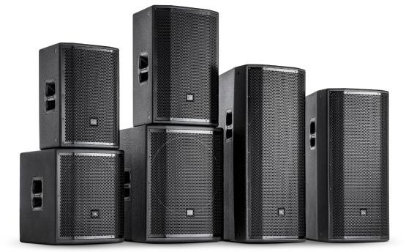
AUDIO FOR TV 2017
TRANSDUCER
Transducer/speaker adalah keluaran terakhir dalam sound system, speaker berfungsi membunyikan suara yang telah di proses perangkat perangkat sebelumnya dari awal sampai akhir.
Tanpa ada speaker saya yakin perangkat lainnya tidak akan berguna.

Slide 9
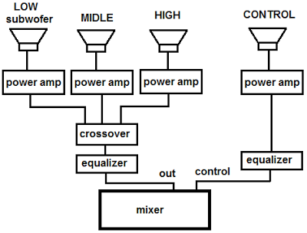
AUDIO FOR TV 2017
PERANGKAT PENDUKUNG LAIN
Crossover
Crossover menentukan sistem instalasi kita, ada crossover 2way maupun 3way, tapi jika hanya 1way tidak diperlukan crossover.
Crossover berfungsi sebagai pembagi frequensi dari suara yang sudah bercampur, kemudian di bagikan kepada pengeras suara/amplifying.

Slide 10
AUDIO FOR TV 2017
PERANGKAT PENDUKUNG LAIN
Crossover
Sistem instalasi sound system pada umumnya dibagi menjadi dua bagian yaitu 3 way dan 2 Way.
Sistem pemasangan 2 Way
2 Way adalah pada output pembuangan pada speker dibagi menjadi dua bagian yaitu Low middle dan high middle.
Speaker low middle hanya mengeluarkan bass dan middle dan speaker high middle hanya mengeluarkan suara treble dan middle.
Sistem 2way dibutuhkan speaker 18 inch dan speaker 15 inch bersama twitternya.
sistem ini masih kurang akurat karena speaker masih bercampur-aduk.

Slide 11
AUDIO FOR TV 2017
PERANGKAT PENDUKUNG LAIN
Crossover
Sistem instalasi sound system pada umumnya dibagi menjadi dua bagian yaitu 3 way dan 2 Way.
Sistem pemasangan 3 way
3 way adalah bagian output dibagi menjadi 3 bagian yaitu low, middle, dan high.
Pada sistem ini pembagian suara yang dihasilkan lebih akurat karena setiap bagian memiliki tugas tersendiri di mana low hanya mengeluarkan bass subwofer yang ditugaskan kepada Speaker 18 inci, middle hanya mengeluarkan middle yang ditugaskan kepada speker 15 inch, dan high hanya mengeluarkan treble yang di tugaskan kepada speaker 12 inch bersama twitternya.

